Slide 1

ЭКСПО-2017 –ел мәртебесі
Бөлім тақырыбы: ЭКСПО-2017- Қазақстан белесі
ҚАЗАҚ ТІЛІ МЕН ӘДЕБИЕТІ (Т2)
9-СЫНЫП
Сабақтың тақырыбы

Slide 2
Оқу мақсаттары:
9.1.3.1 – әлеуметтік қоғамдық тақырыптар аясында айтылған сөздер мен термин сөздердің мағынасын түсіну
9.2.5.1 – сөйлеу барысында түрлі стильде берілген тақырып бойынша қажетті аргументтерді орынды қолданып,диалогте,полилогте сенімді сөйлеу
Сабақ мақсаттары:
Тыңдалған мәтін мазмұнын түсінеді;
Ұсынылған ақпараттан астарлы ойды анықтайды;
Сөйлеу этикет формаларын дұрыс таңдай біледі.

Slide 3
Бағалау критерийлері
тыңдалған мәтін мазмұнын түсінеді;
ұсынылған ақпараттан астарлы ойды анықтайды;

Slide 4
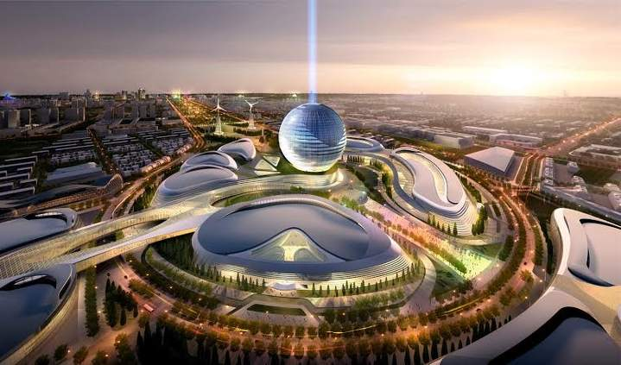
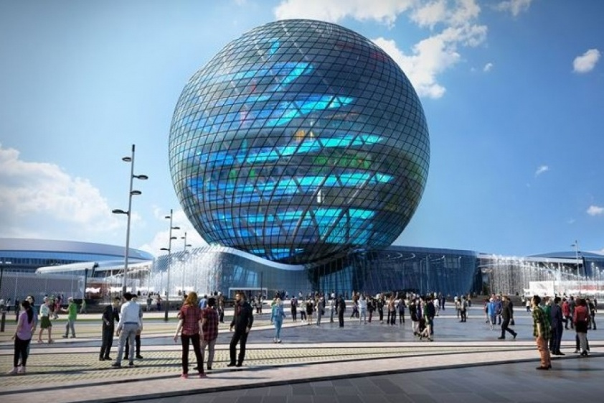
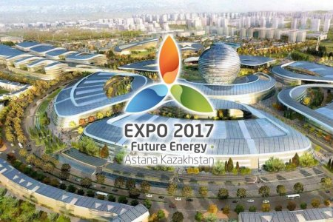
Миға шабуыл

Slide 5
Ой қозғау
алдыңғы
қатарлы
ЭКСПО
бетбұрыс
бәсеке
мәртебе
әмбебап

Slide 6
Берілген сөздер мен сөз тіркестерін мағынасына қарай сәйкестендір
ЭКСПО-2017 | Астана қаласында өтті
Бұл көрме | Болашақ энергиясы”
Көрменің тақырыбы | 5млн-нан астам турист болды
Елордамыз | Халықаралық мамандырылған көрме

Slide 7
Өзіңді тексер
ЭКСПО-2017- халықаралық мамандырылған көрме.
Бұл көрме Астана қаласында өтті.
Көрменің тақырыбы “Болашақ энергиясы”.
Елордамызда 5млн-нан астам турист болды.

Slide 8
Мәтінмен жұмыс
ЭКСПО-2017-ел мәртебесі туралы мәтінді толық тыңда.
...ЭКСПО- 2017 халықаралық көрмесін елдіктің ерен жеңісі деуге болады.Бұл көрмені Астана қаласында өткізу-Қазақстанның негізгі ірі жобаларының бірі.Мұндай ауқымды шараны еліміздің астанасында ұйымдастыру туралы бастама Мемлекет басшысы Нұрсұлтан Әбішұлына тиесілі.ЭКСПО-2017 көрмесінің негізгі тақырыбы-«Болашақ энергиясы» болды,бұл дегеніміз «жасыл экономиканы» дамытуға тікелей сепетігін тигізетін жаңа технология мен инновацияларды қолдау деп білеміз.ЭКСПО 10 маусымнан басталып,үш ай бойы Елордамызда 5млн-нан астам туристтерді қабылдады.Бұл Қазақстанның халықаралық деңгейде абыройының асқақтауына зор себеп болды.
Көрме келушілер еліміздің көпұлтты бай мәдениетімен,салт- дәстүрімен,тарихымен,өнерімен және қазақтың ерекше қасиеті қонақжайлылығымен танысты.115 ел мен 22 халықаралық ұйым қатысқан ЭКСПО- 2017 халықаралық мамандандырылған көрмесіне 3998545 адам келген.
ЭКСПО халықаралық көрмесі Қазақстанның мәртебесін күллі әлемге паш етті.

Slide 9
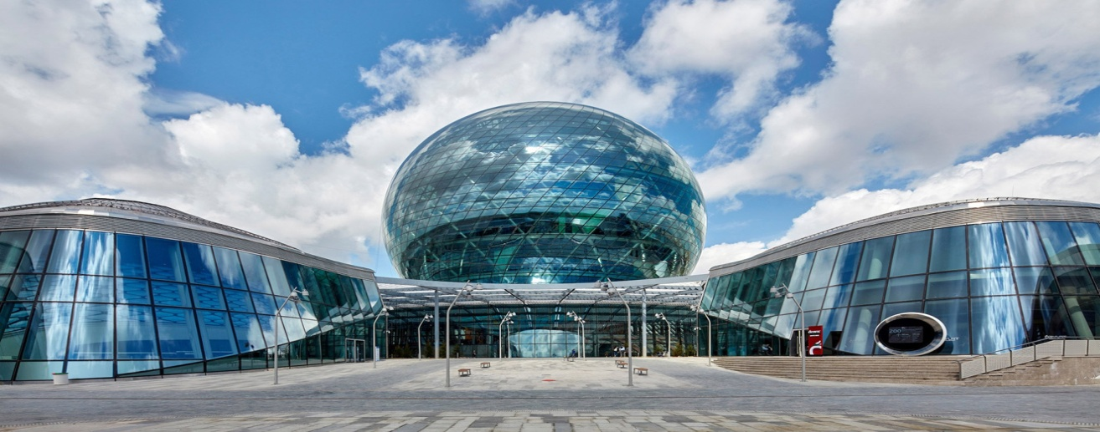
Оқылым.Айтылым
1 тапсырма
ЭКСПО қандай көрме?

Slide 10
Өзіңді тексер
ЭКСПО 2017- халықаралық мамандырылған көрме.

Slide 11
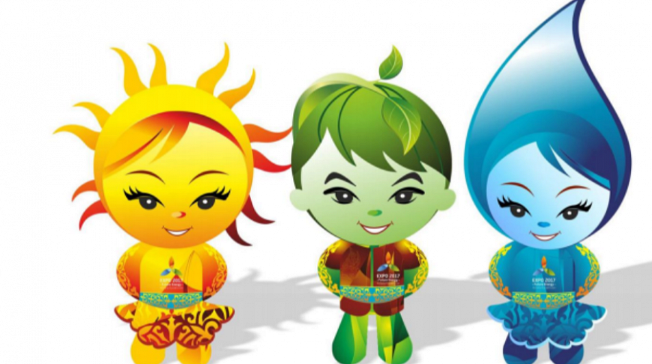
Оқылым.Айтылым
2тапсырма
Көрменің тақырыбы қандай?

Slide 12
Өзіңді тексер
Көрменің тақырыбы: “Болашақ энергиясы”.

Slide 13
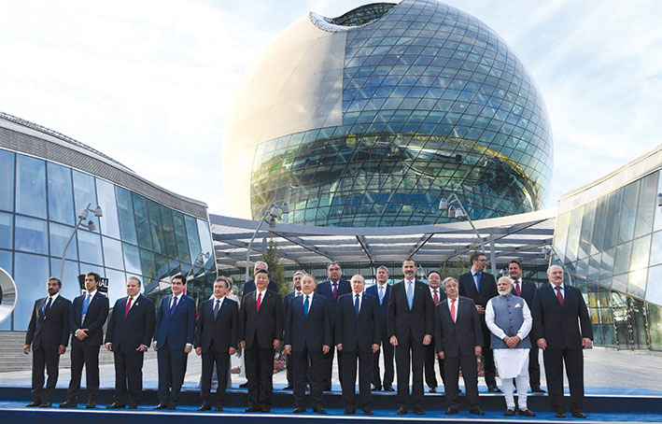
Оқылым.Айтылым
3тапсырма
ЭКСПО көрмесіне неше ел өкілдері қатысты?

Slide 14
Өзіңді тексер
ЭКСПО көрмесіне 115 ел өкілдері қатысты.

Slide 15
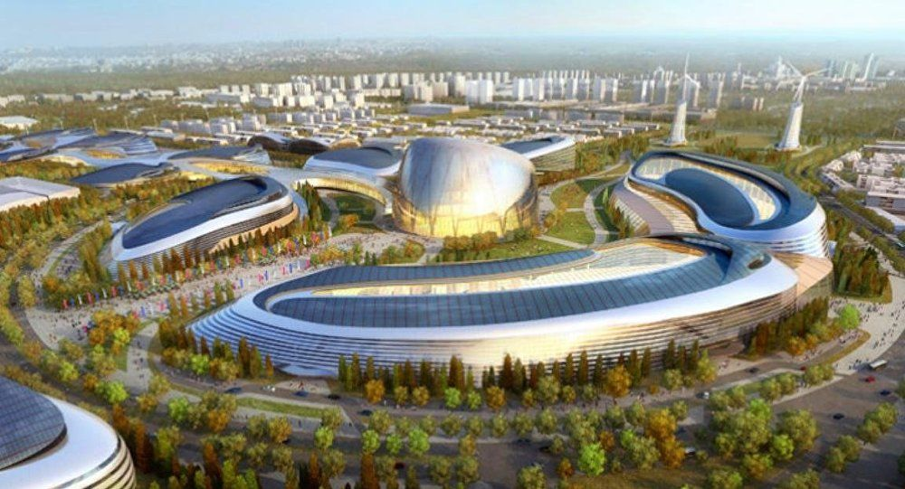
Оқылым.Айтылым
4 тапсырма
ЭКСПО-дан кейін Қазақстанның мәртебесі әлемге көтерілді ме?

Slide 16
Өзіңді тексер
Иә, Қазақстанды бүкіл әлем таныды.

Slide 17
Көп нүктенің орнына керекті сөздерді қойып, жаз.
1.ЭКСПО-2017 көрмесінің бойтұмары... .
2.Көрменің негізгі символы... .
3.Көрме кешеннің жалпы ауданы... .

Slide 18
Өзіңді тексер
1.ЭКСПО-2017 көрмесінің бойтұмары Сәуле,Қуат,Мөлдір болды.
2.Көрменің негізгі символы –”Нұр Әлем” шары.
3.Көрме кешеннің жалпы ауданы- 174 гектар.

Slide 19
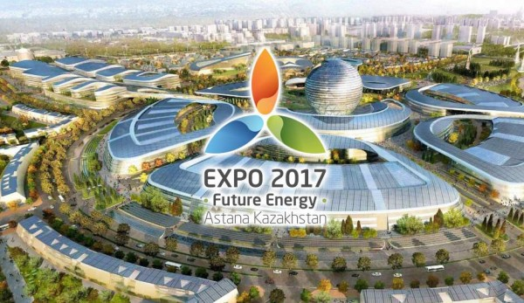
Сабақ аяқталды. Сау болыңдар.

